Slide 1

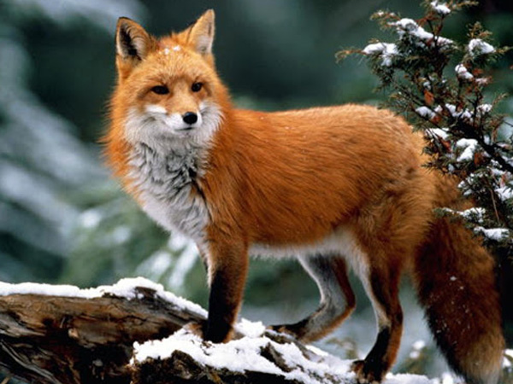
1 ноября день Лисы

Slide 2
История дня
Изначально этот праздник к нам пришёл из Англии. Открывался сезон конной охоты на лис. Знать ( богатые люди) собиралась друг у друга в гостях, садилась на коней, спускала в лес гончих и развлекалась «по полной». Заканчивалась охота тогда, когда лающей своре собак удалось загнать невезучего рыжика или хвостатая дичь успевала удрать и как следует спрятаться. С развитием сельского хозяйства лисиц, часто живущих рядом с человеческим жильём, перестали считать зловредным вредителем, разоряющим подчистую птичники. К тому же лисий мех вышел из моды, а потому охота на лисиц постепенно утратила популярность. Во многих странах её разрешают и сегодня, для регулирования численности животных на определённой территории.

Slide 3
К Кто такие лисы ?Где живут лисы?
Обыкновенные рыжие лисы неприхотливы, они встречаются на территории всей России от Камчатки и Курильских островов до южных побережий. Они обитают во всех географических поясах. Встречаются в степях, высокогорьях, пустынях, тундре.
Они роют норы .также копают норы в корнях больших деревьев.
Они родственника таких животных, как шакалы, псы и волки.
Какие звуки произносят лисы.? Они гавкают как собаки.

Slide 4
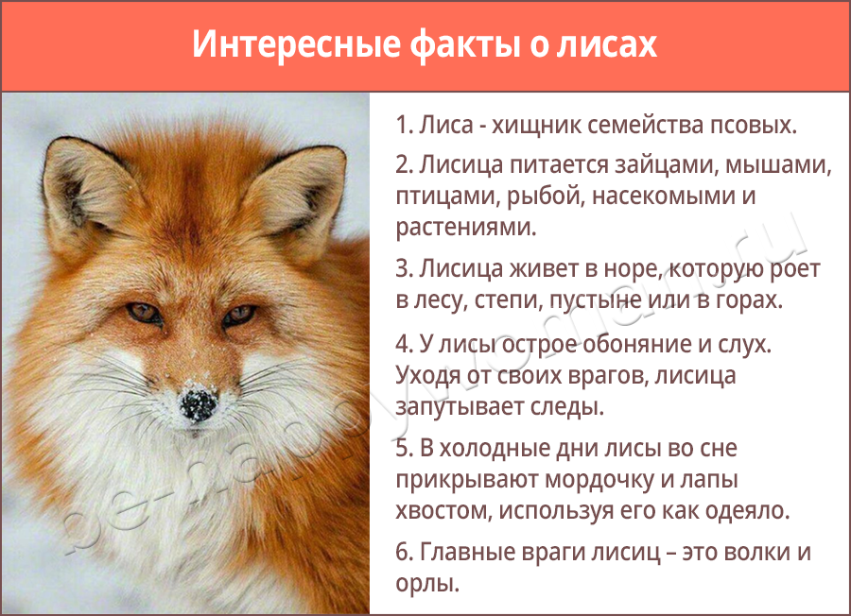

Slide 5
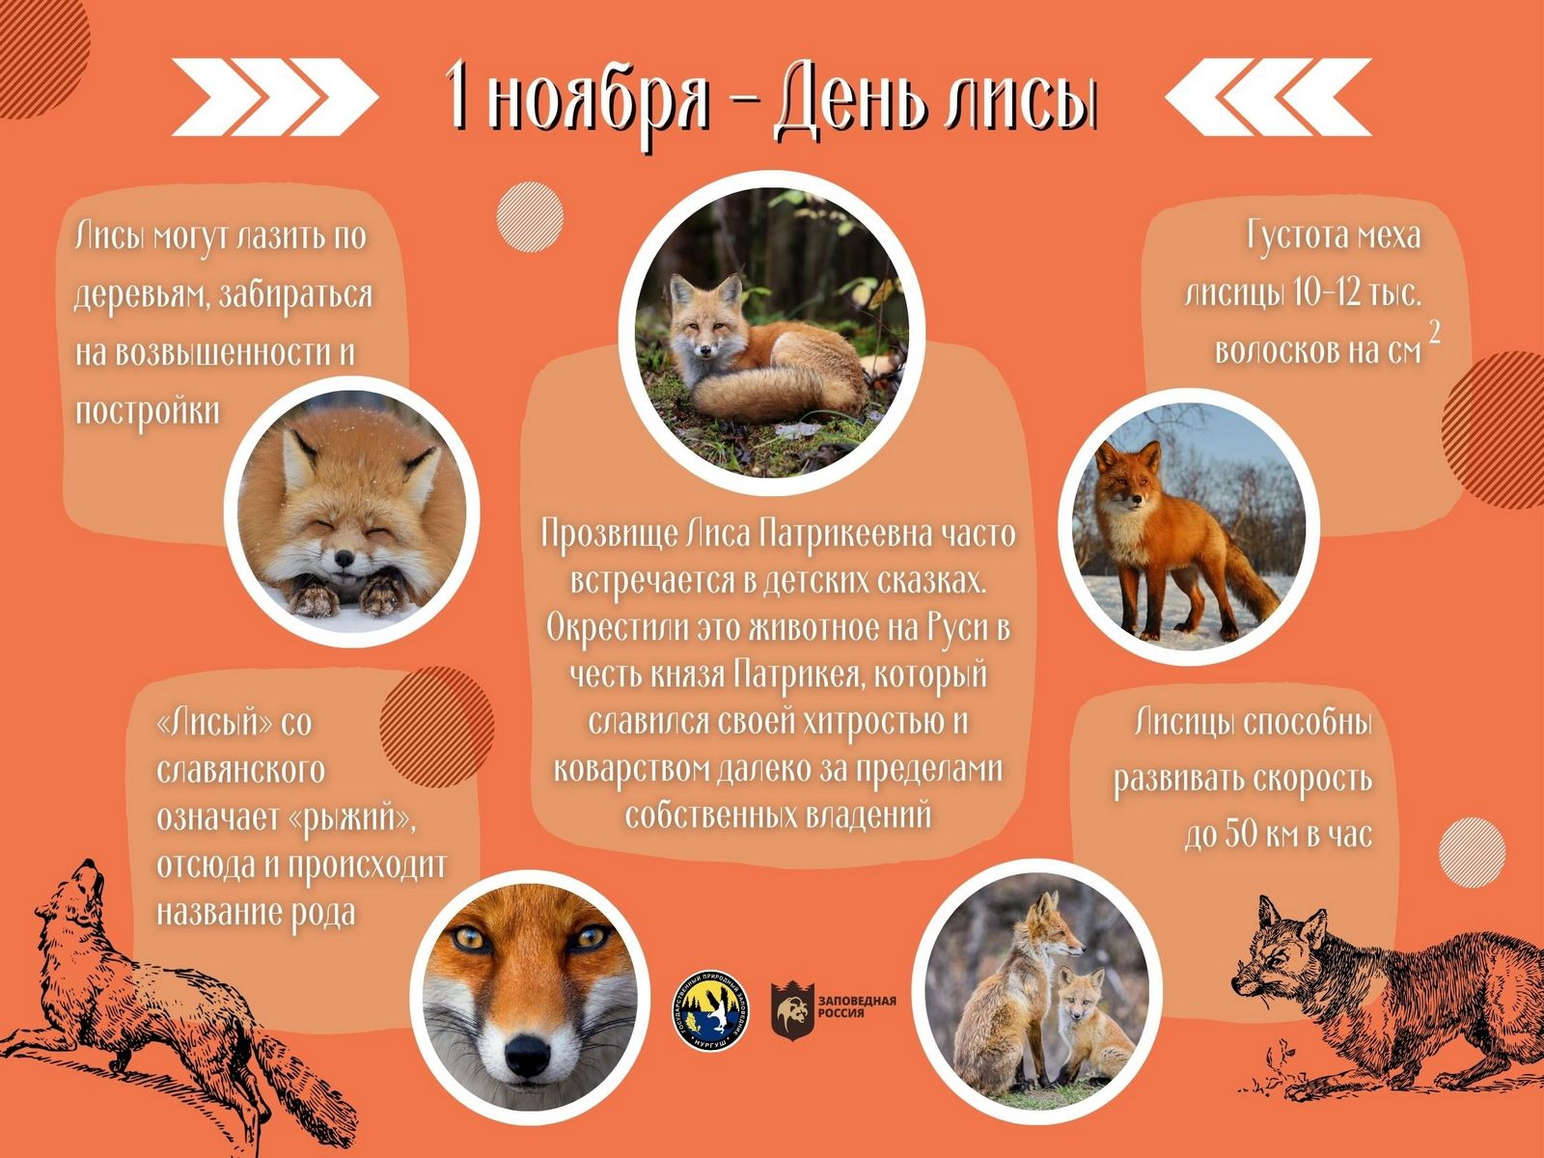

Slide 6
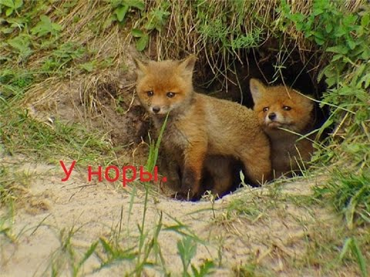

Slide 7
Загадки о лисе.
Размером она с небольшую собаку
Но может как волк она бросится в драку
Стоячие уши и хищные зубы
Из меха пушистая рыжая шуба
Полёвки лесные - объект её пищи
Плоды насекомых в лесу она ищет
Боится её вся домашняя птица
Как имя же рыжей плутовки? (Лиса)

Slide 8
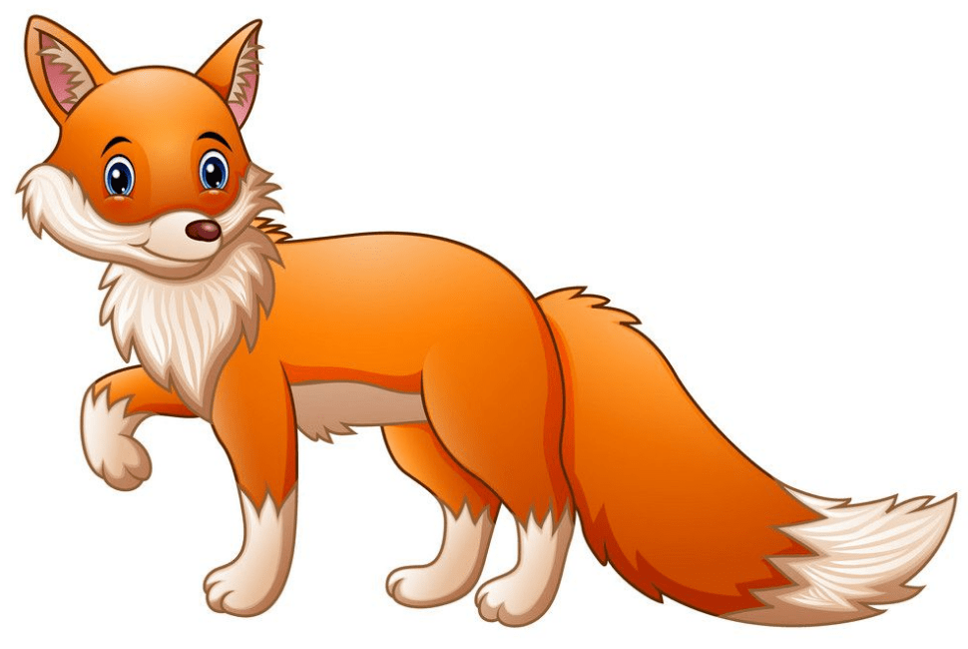

Slide 9
Какие сказки вы знаете?
В которых рассказывается о лисе.
Колобок
Заюшкина избушка
Волк и лиса
Кот, петух и лиса
Лиса и журавль
Лиса и медведь
Алёнушка и лиса
Лиса проказница.

Slide 10
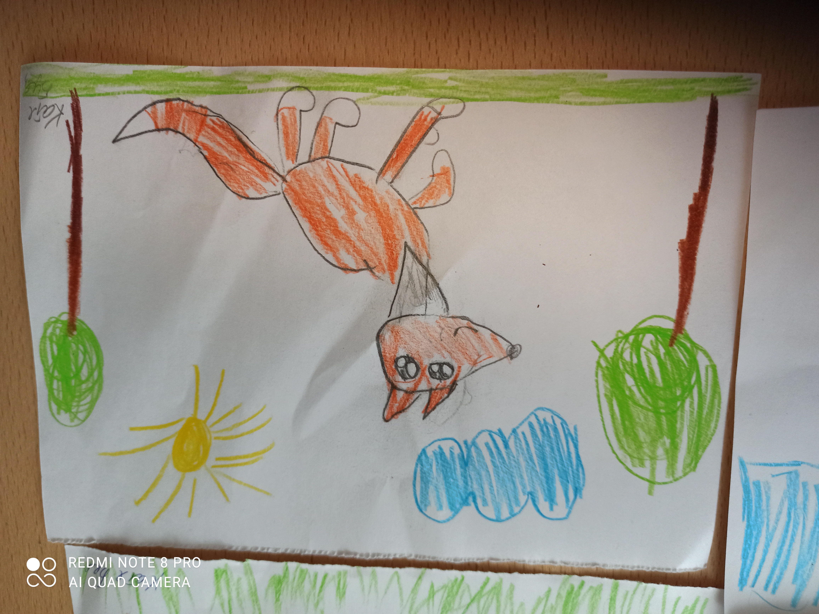
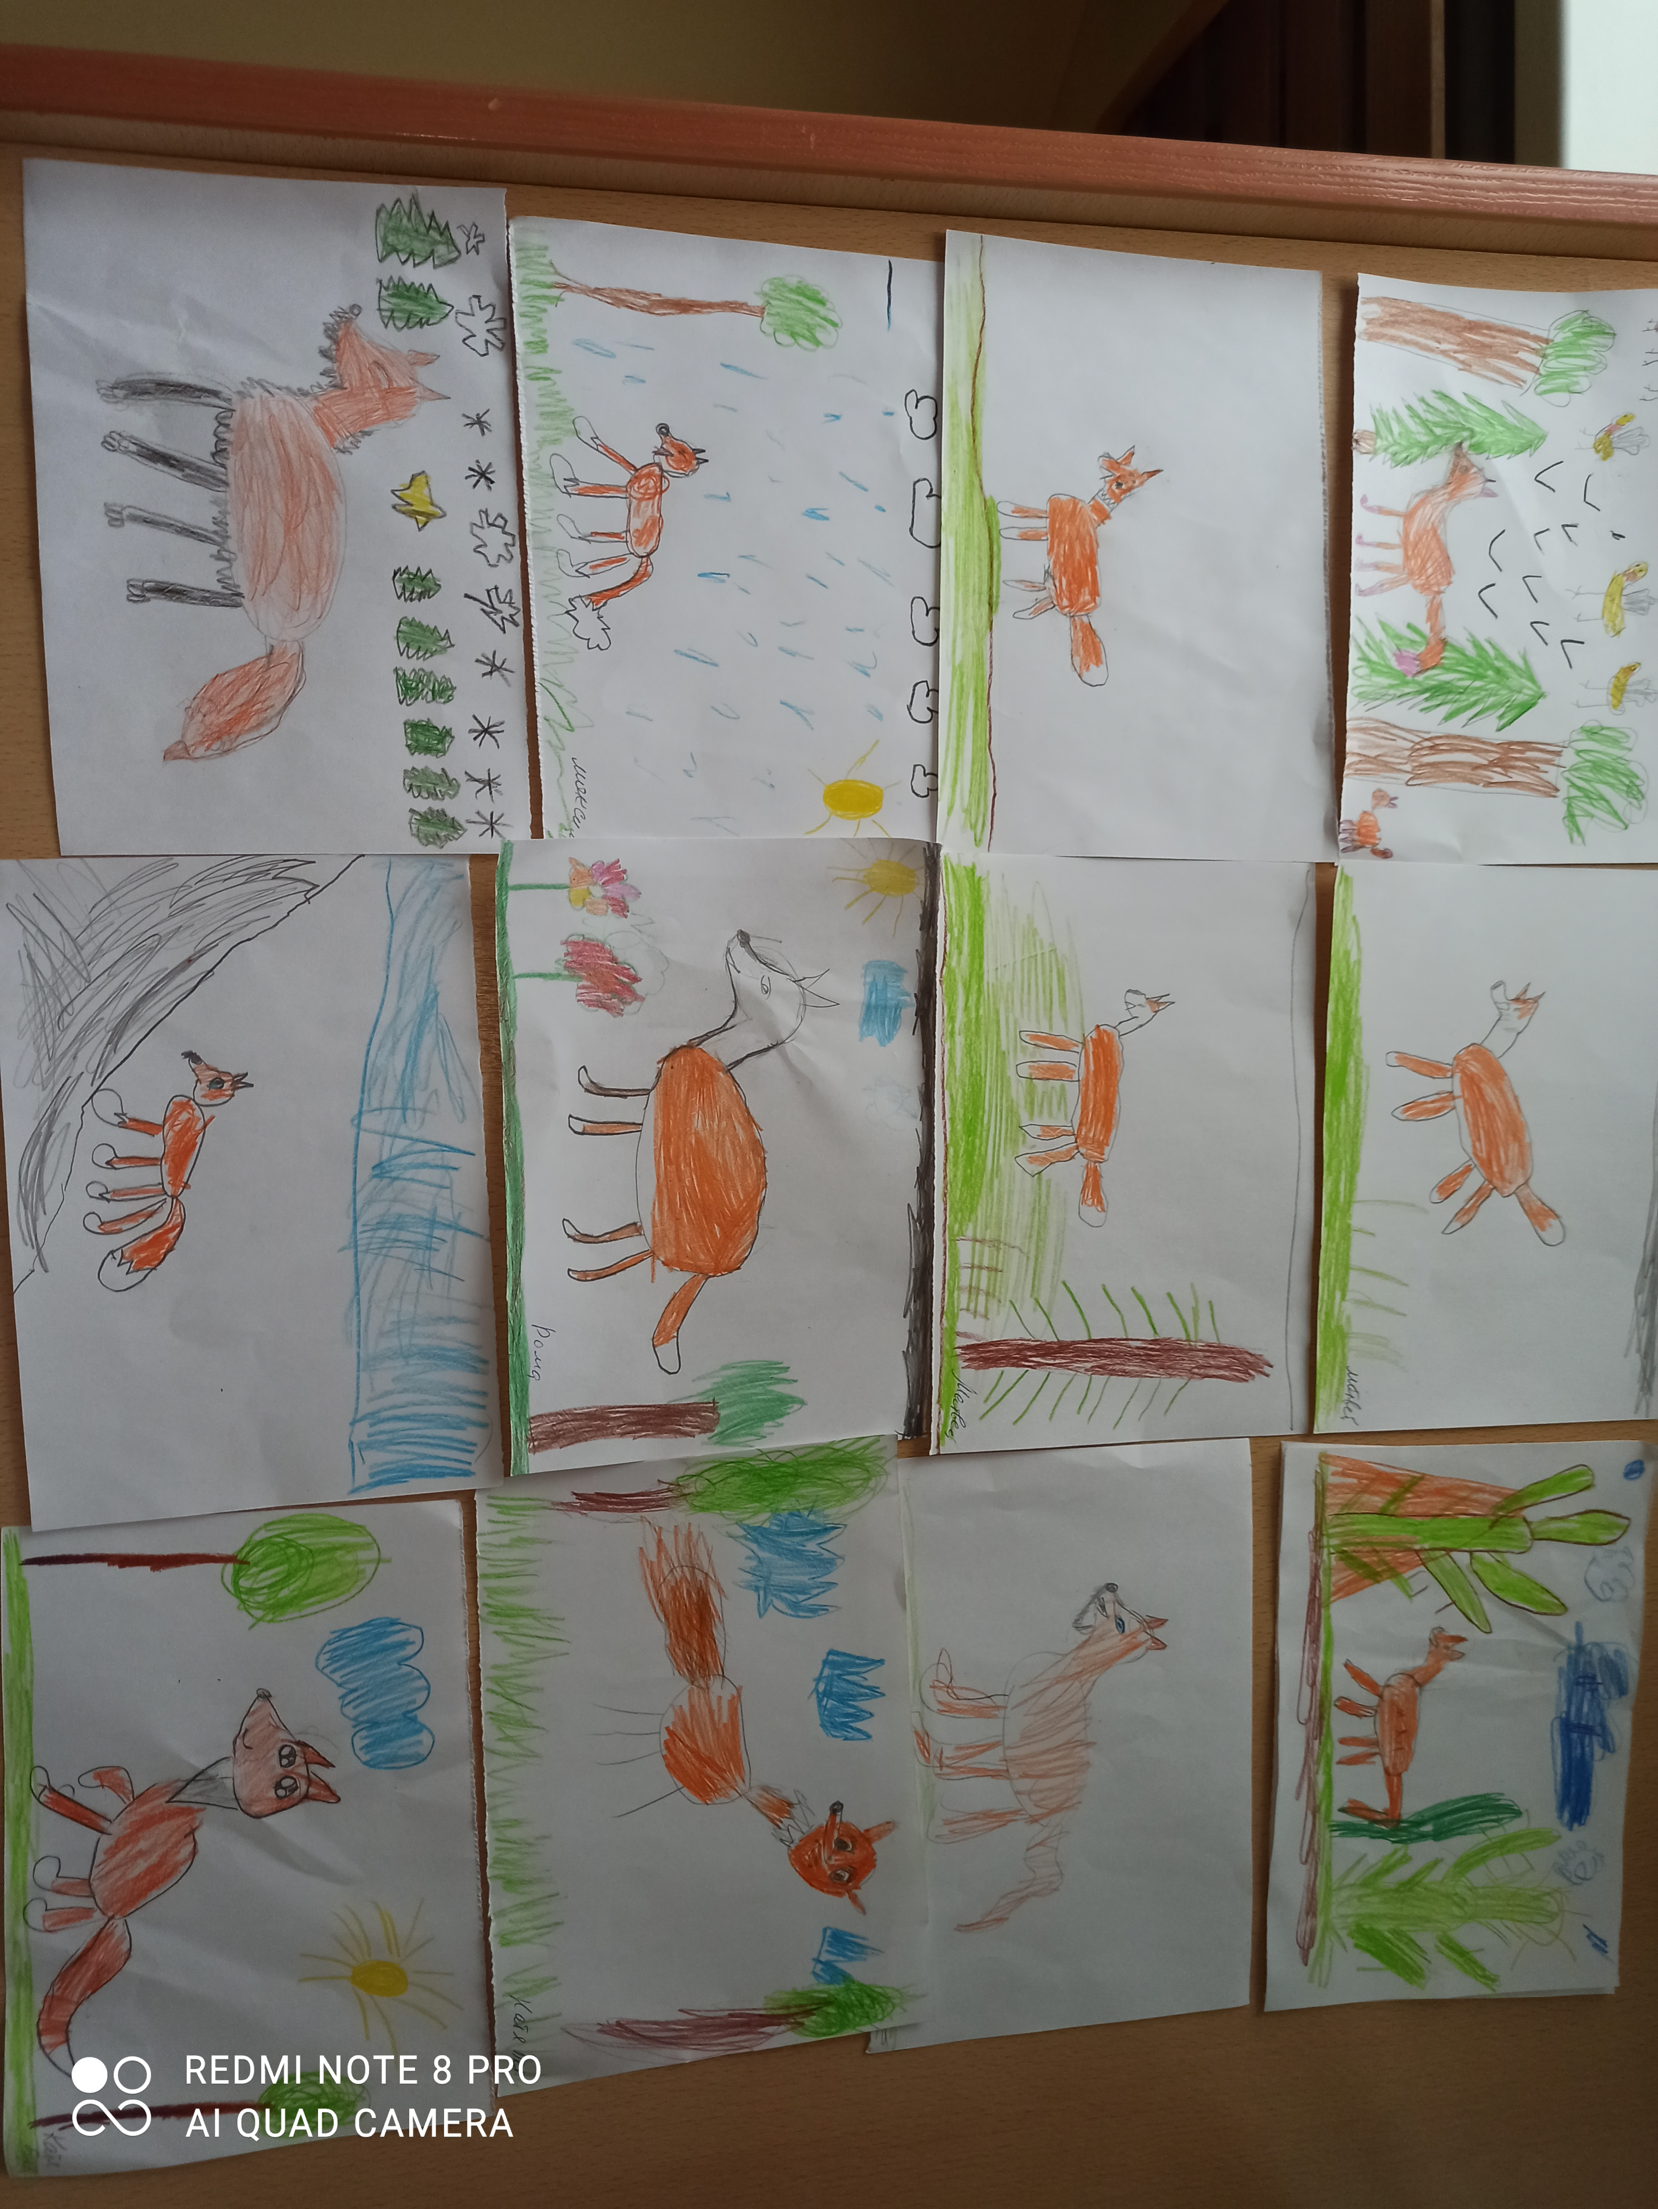
Рисуем Лисицу

Slide 11
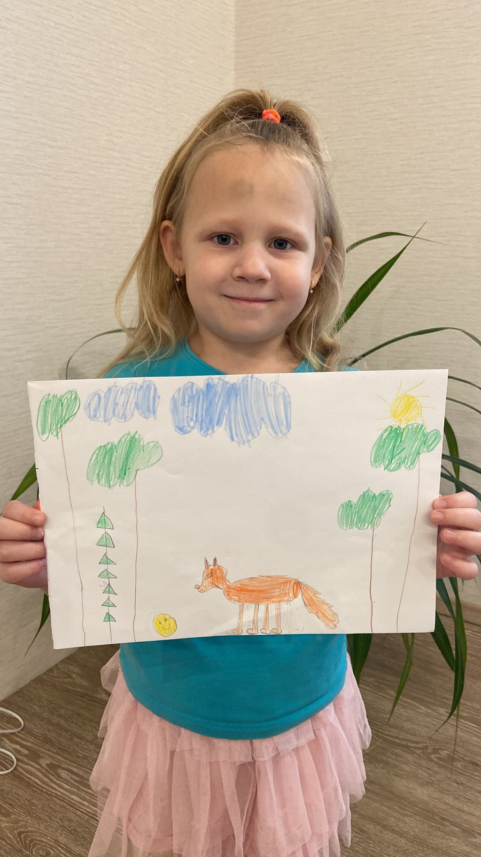
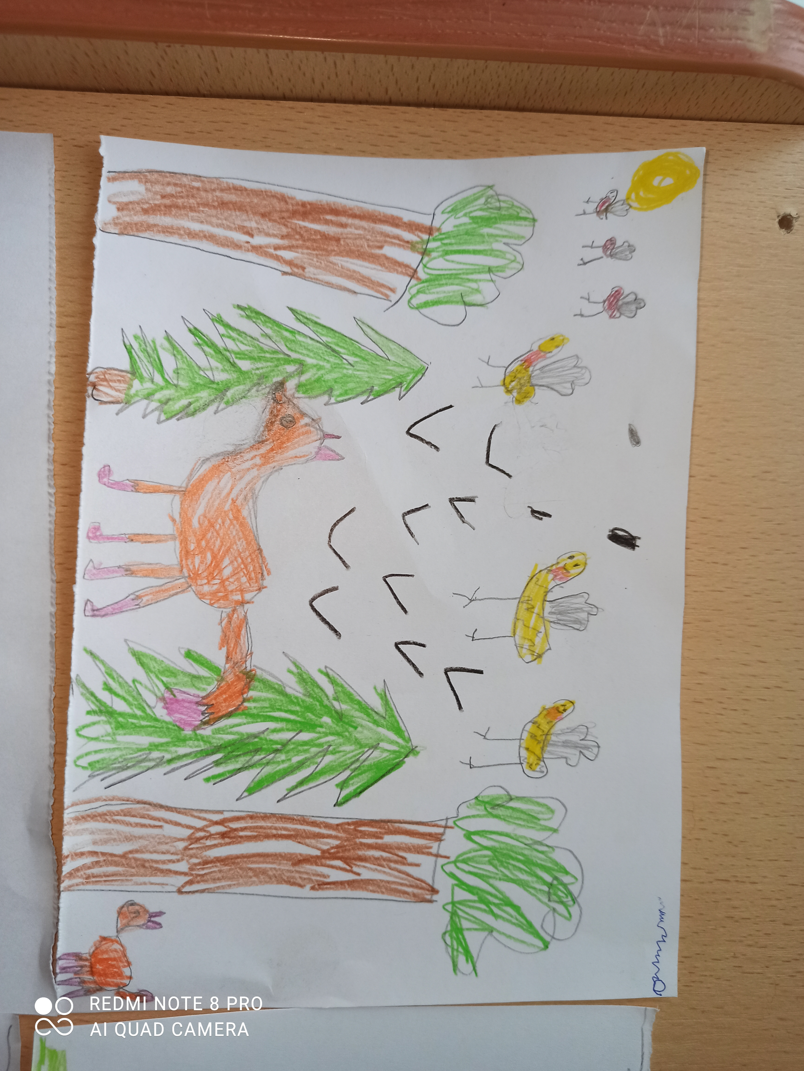
Спасибо за внимание!

